Slide 1


Усиление крупнопанельных зданий в сейсмических районах традиционными методами
Жуков Иван
студент группы 19-СС-1
Усть-Каменогорск, 2022 г.

Slide 2


Нормативная литература
СП РК 1.04-110-2017 «Обследование, оценка технического состояния и сейсмоусиление зданий и сооружений»: 10. Усиление зданий со стенами из крупных блоков и зданий из объемных блоков

Slide 3
Пункт 10.8 раздела 10 СП РК 1.04-110-2017
10.8 Наиболее уязвимыми элементами в зданиях из крупных блоков и в зданиях из объемных блоков при землетрясениях являются связи между блоками и объемными блоками. Для этого необходимо:
— устройство железобетонных или металлических шпонок для восприятия сдвигающих усилий между блоками.
— железобетонные шпонки размером 300х300 мм ставят не более двух на вертикальный стык в пределах этажа.
— металлические шпонки размером 400х200х20 мм устанавливают на растворе в специально подготовленные углубления с двух сторон блоков.

Slide 4
Пункт 10.8 раздела 10 СП РК 1.04-110-2017
10.8 — при недостаточной прочности материалов блоков и стен объемных блоков их несущая способность может быть повышена торкретированием поверхности стен по металлической сетке.
— толщина бетонных слоев усиления, марка бетона и количество арматуры в виде плоских сварных сеток определяется расчетом; в варианте двухсторонних рубашек сетки объединяются между собой посредством стержней диаметром не менее 6 мм, пропускаемых в сквозные отверстия диаметром не менее 12 мм, шаг отверстий не должен быть меньше 500 мм [7, 13].

Slide 5
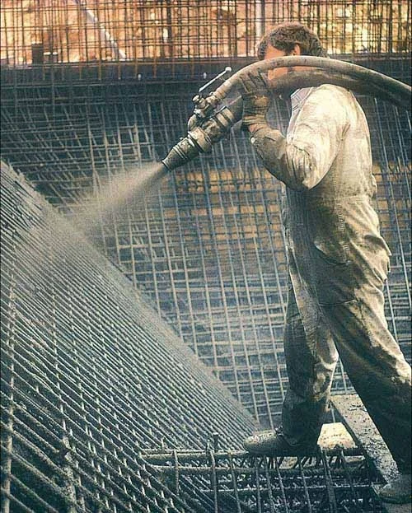
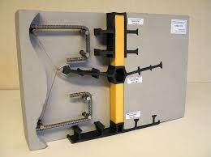
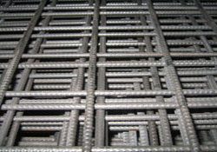
Пункт 10.8 раздела 10 СП РК 1.04-110-2017
Материалы для усиления
Арматурная сетка
торкретированием поверхности стен по металлической сетке.
Шпонка

Slide 6
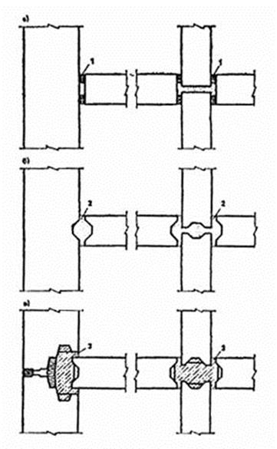
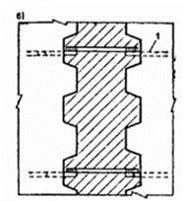
Пункт 10.8 раздела 10 СП РК 1.04-110-2017
Шпонки рекомендуется проектировать трапециевидной формы. Глубину шпонки рекомендуется принимать не менее 20 мм, а угол наклона площадки смятия к направлению, перпендикулярному плоскости сдвига, не более 30°. Минимальный размер в плане плоскости стыка, через которую замоноличивается стык, рекомендуется принимать не менее 80 мм. Следует предусматривать уплотнение бетона в стыке глубинным вибратором.

Slide 7
Пункт 10.8 раздела 10 СП РК 1.04-110-2017
-Крупноблочные здания следует проектировать со стенами преимущественно двух- или трехрядной разрезки.
-Вертикальные швы между простеночными блоками должны быть на каждом этаже перевязаны поясными блоками. Допускается не устраивать перевязку швов в местах примыкания стен различных направлений при обязательном устройстве надежной горизонтальной арматурной связи между ними и наличии монолитных железобетонных элементов, воспринимающих расчетные усилия среза по неперевязанным швам.
-Блоки могут быть выполнены из бетона, в том числе легкого, класса не ниже В2,5, а также изготовлены из кирпича, других штучных материалов и раствора с использованием вибрирования в формах на вибростоле. Нормальное сцепление кирпича (камня) с раствором в блоках должно быть не менее 120 кПа.
-Стеновые блоки должны иметь по торцевым вертикальным граням пазы или четверти.

Slide 8
Пункт 10.8 раздела 10 СП РК 1.04-110-2017
- Конструкцией блоков могут быть предусмотрены вертикальные технологические пустоты для включения утеплителя. Блоки должны быть армированы пространственными каркасами с размещением плоских каркасов по контуру. При одно- и двухрядной разрезках необходима установка дополнительного горизонтального каркаса в средней части блока. Вертикальная арматура в блоках устанавливается по расчету, но не менее двух стержней диаметром 8 мм класса А240 (A-I) по каждой боковой грани.
-Блоки должны соединяться между собой сваркой закладных деталей или выпусков арматуры. Вертикальная арматура по торцам простеночных блоков, в том числе на глухих участках стен, должна быть соединена с выпусками арматуры из фундамента, вертикальной арматурой выше- и нижележащих простеночных блоков, в том числе блоков смежных этажей, и заанкерена в антисейсмическом поясе перекрытия верхнего этажа.
- Продольная арматура соседних поясных блоков, в том числе и блоков примыкающих стен, должна быть соединена на сварке с последующим замоноличиванием стыков.
-В поясных блоках должны быть предусмотрены отверстия для пропуска вертикальной арматуры, соединяющей простеночные блоки разных этажей, место для укладки бетона антисейсмического пояса и выпусков арматуры для связи бетона поясного блока с бетоном антисейсмического пояса.

Slide 9
Пункт 10.8 раздела 10 СП РК 1.04-110-2017
-В уровне перекрытий и покрытий, выполненных из сборных железобетонных плит, по всем стенам должны устраиваться антисейсмические пояса из монолитного бетона, объединяющие выпуски арматуры из торцов плит перекрытий и выпуски из поясных блоков.
-Ширина антисейсмического пояса должна быть не менее 90 мм, высота - соответствовать толщине плит перекрытий, класс бетона - не ниже В15. При подборе арматуры антисейсмических поясов допускается учитывать продольную арматуру поясных блоков.
- Связь между продольными и поперечными стенами следует обеспечивать с помощью сварки закладных деталей или выпусков арматуры, замоноличиванием вертикальных стыков, укладкой арматурных сеток в каждом горизонтальном растворном шве и антисейсмическом поясе.
-Для повышения сейсмостойкости зданий из крупных блоков следует устраивать вертикальные железобетонные включения в местах пересечения и в свободных торцах стен. Для увеличения горизонтальной жесткости глухих участков стен в вертикальных швах между простеночными блоками могут также устраиваться бетонные шпонки и сварные связи выпусков горизонтальной арматуры соседних блоков

Slide 10
Пункт 10.8 раздела 10 СП РК 1.04-110-2017
ТЕХНОЛОГИЯ ТОРКРЕТИРОВАНИЯ
1. ОБЩИЕ ПОЛОЖЕНИЯ
1.1. Торкретирование — прогрессивный способ нанесения на поверхность конструкции одного или нескольких слоев раствора (в нашем случае «КТ трон-торкрет») под давлением сжатого воздуха при ремонте железобетонной, бетонной поверхности.
1.2. В результате нанесения раствора на поверхность под давлением образуется уплотненный слой торкрета, свойства которого отличаются от свойств обычного бетона или раствора. По сравнению с обычным бетоном торкрет обладает повышенной механической прочностью, морозостойкостью, водонепроницаемостью, лучшим сцеплением с поверхность сооружения. Преимущество торкретирования перед другими методами ремонта состоит почти в полной механизации процессов, обычно требующих больших затрат труда, и в соединении в одной техно-логической операции транспортирования, укладки и уплотнения раствора.
1.3. Торкрет применяют: при восстановлении защитного слоя железобетонных конструкций; при ремонте уже выветрившихся поверхностей, а также поверхностей, имеющих неглубокие раковины и трещины; для укрепления откосов выемок и насыпей в ответственных случаях.
1.4. Процесс торкретирования заключается в том, что раствор выбрасывается из сопла со скоростью 120—180 м/с и, покрывая поверхность конструкций.

Slide 11
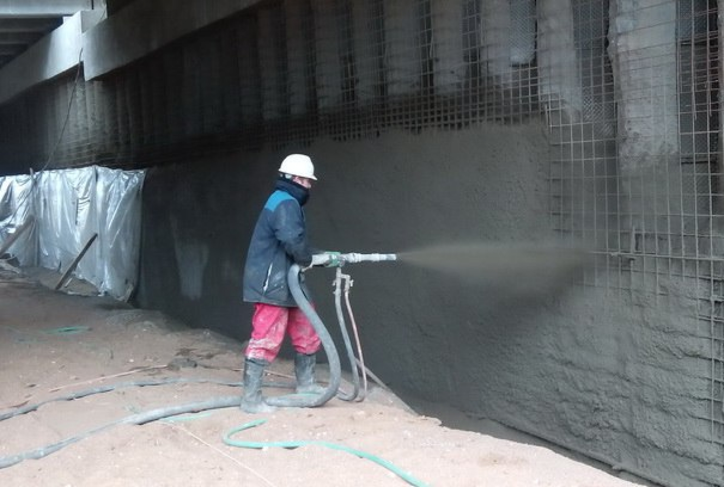
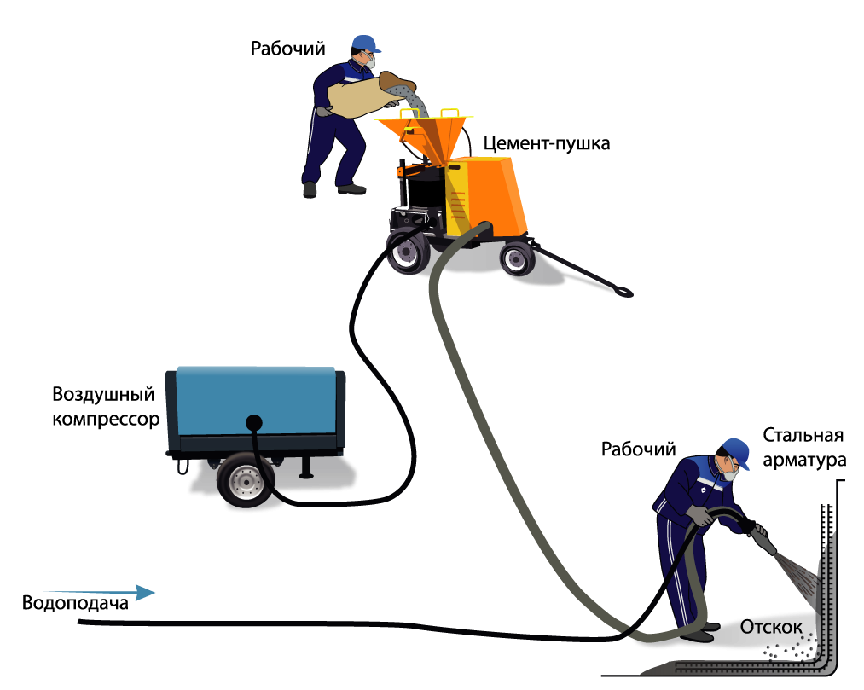
Пункт 10.8 раздела 10 СП РК 1.04-110-2017

Slide 12
Использованные источники
https://meganorm.ru/Data2/1/4293853/4293853416.htm
https://rintarp.by/a17404-tehnologii-torkretirovaniya.html
https://tehlib.com/tehnicheskaya-tipologiya/krupnopanelnye-zdaniya/

Slide 13

Благодарю за внимание!

